Slide 1



О формировании Национальной системы профессиональных квалификаций в Челябинской области
Калугина Т.Г, генеральный директор
АНО « ЧРАРК»

Slide 2

Игроки на рынке квалификаций
Человек -будущий или настоящий профессионал
Система профессионального образования
Региональные системы независимой оценки качества профессионального образования и квалификаций
Профессиональные сообщества, независимые системы оценки качества
Работодатели - объединения работодателей
Отраслевые системы развития профессиональных квалификаций
Государство

Slide 3
сертифицированного специалиста
Сертифицированный специалист
Независимая и объективная оценка, упрощающая процесс проверки при приеме на работу
Унифицированные компетенции
Подтверждение наличия знаний умений и навыков необходимого уровня для выполнения профессиональных задач
Фактор, повышающий «стоимость» специалиста на рынке
Конкурентное преимущество на рынке труда

Slide 4
Этапы становления системы
2006-2008
2008-2011
2011-2014
ТЕМПУС
ФЦПРО
нск
АСИ
2014 - 2017

Slide 5
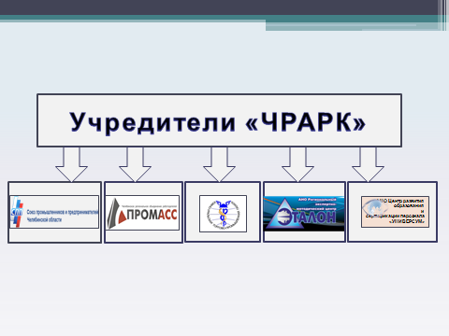
Челябинское региональное агентство развития квалификаций

Slide 6
Основа формирования НСК - отраслевой подход
Отраслевой подход позволяет работодателям согласованно формировать видение развития отрасли, определять требования к содержанию и качеству труда работников различных квалификационных уровней, разработке и обновлению квалификаций, формированию требований к содержанию образовательных стандартов и программ и организации обучения на рабочем месте.
Отраслевой подход обеспечивает эффективное взаимодействие власти, бизнеса, образования и профсоюзов в области развития квалификаций.

Slide 7
Организационная модель по внедрению Национальной системы квалификаций в Челябинской области
Национальный совет
по профессиональным квалификациям
при Президенте РФ
Областной Совет по кадровой политике (Координационный орган НСК -рабочая группа)
Отраслевые советы по профессиональным квалификациям
НАРК
ЧРАРК
Региональные государственные органы исполнительной власти (Министерства, Управления)
Региональная сеть центров профессионально-общественной аккредитации образовательных программ
Отраслевые
рабочие группы
по профессиональным квалификациям
Работодатели, их региональные объединения (СПП, ЮУТПП, отраслевые профсообщества)
Региональная система профессионального образования
(ЧИРПО, ПОО, МФЦПК и др.)
Региональная сеть
центров оценки квалификации
Граждане РФ и других государств
Информационное взаимодействие Функциональное взаимодействие

Slide 8








Советы по профессиональным квалификациям

Slide 9




Новые задачи
Создание региональных СПК
Разработка и применение ПС
Сертификация квалификаций (ЦОК)
Профессионально-общественная аккредитация ПОА
Справочник профессий
Подготовка экспертов

Slide 10

«Дорожная карта» НСК
Мероприятия, которые уже реализуются в РФ, но требуют наличия регионального механизма
Мероприятия, реализация которых необходима в краткосрочной перспективе (2016-2017 годы)
Мероприятия стратегического характера до 2018 года и требующие реализации отдельных самостоятельных проектов.

Slide 11
Структура дорожной карты по внедрению НСК
1.Организационное построение НСК в Челябинской области и государственная поддержка профессиональных сообществ;
2.Обеспечение связи между стратегическими приоритетами развития региона, потребностями бизнеса, интересами профессионального сообщества и существующим предложением профессиональных квалификаций;
3.Разработка, апробация и применение профессиональных стандартов в деятельности организаций Челябинской области;
4.Формирование системы независимой оценки квалификации в Челябинской области;
5.Организация взаимодействия по процедуре профессионально-общественной аккредитации основных и дополнительных образовательных программ;
6.Создание механизмов оценки качества профессионального образования.

Slide 12
Ожидаемые результаты
Для отраслевых работодателей
Организованное целевое взаимодействие между предприятиями отрасли, возможность коллективного представления собственных интересов в области развития человеческих ресурсов;
Возможность консолидированного влияния (сферы труда) на политику в области профобразования
Получение информации о квалифицированных рабочих и специалистах
Для системы образования
Повышение экономической эффективности системы профобразования;
Улучшение качества профессионального образования на основе его интеграции образования с реальным сектором экономики
Для региона
Появление отраслевых производственно- образовательных кластеров как мощного фактора экономического развития региона;
Обеспеченность региональных приоритетов развития отраслей(в т. ч. ориентированных на российский и международный рынок);
Повышение конкурентоспособности региона через развитие человеческого ресурса

Slide 13
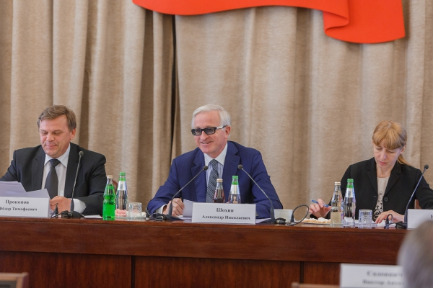
«Профессиональные сообщества, которым по замыслу отводилась ключевая роль, у нас пока не стали лидерами в этой работе, отраслевые советы развития квалификаций не сформированы. Эту ситуацию надо исправлять. Именно профессиональные и отраслевые советы развития квалификаций в ближайшей перспективе должны стать эффективным мостом между рынком труда и профессиональным образованием» А.Н. Шохин

Slide 14
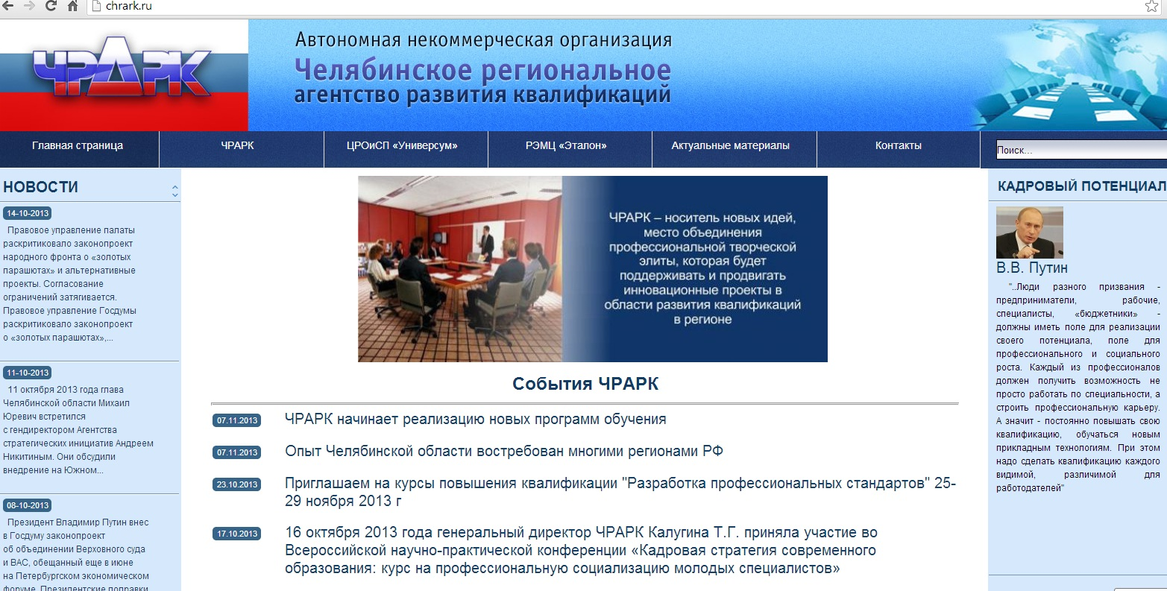

Slide 15

ПРИГЛАШАЕМ К СОТРУДНИЧЕСТВУ!

